Slide 1
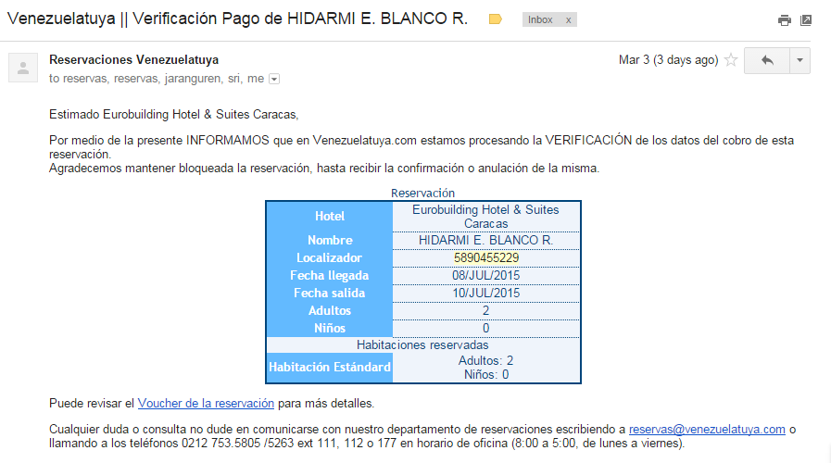
Email #1: Verificación de Pago – el que no quieren recibir mas en el hotel
Actualmente se envía este email, al mismo grupo de personas que se le envía el email de Confirmación de la reservación: reservas@hoteleuro.com,reservas@eurobuilding.com.ve,jaranguren@eurobuilding.com.ve

Slide 2
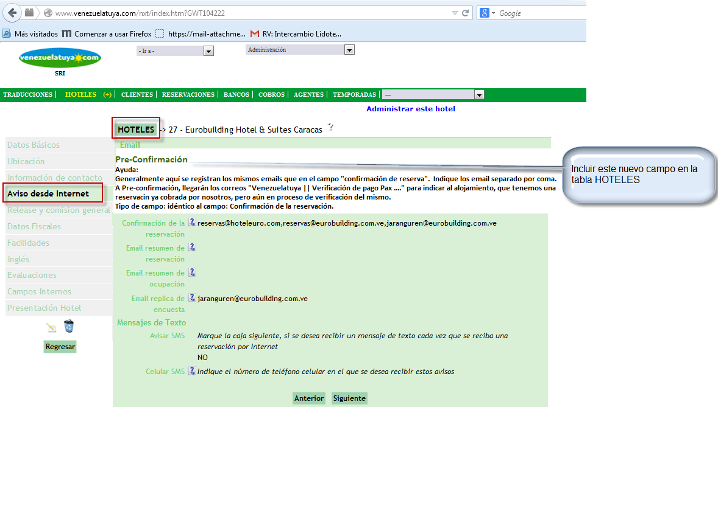
El campo se va a llamar Bloqueo Habitación
Para separar los emails de Verificación de Pago y Notificación de Pago, para que puedan llegar a grupos de personas diferentes ( o siemplemente no enviarlo), es necesario crear el nuevo campo “Pre-confirmación”

Slide 3
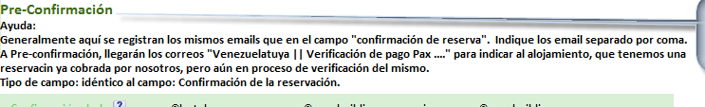

Slide 4
El email de Verificación de Pago, se activa, cuando un cliente registra un COBRO en el SRI (tabla COBROS) o hace un pago con TDC, que tambien se crea el registro de COBRO con estatus “pendiente”.
Este email se envia hoy en día al grupo de emails que aparecen en el campo “confirmación de la reservación” y hay que cambiar este campo, por el nuevo campo por crear: “Pre-confirmación”
Cambiar el Asunto del email #1 de Verificación de Pago, por
Venezuelatuya || SRI # - Habitación bloqueada para Pax xxxxxxx
SOLO PARA CULTURA GENERAL:
El email de Confirmación de reservación, se activa, cuando los AGENTES INTEGRALES de Venezuelatuya.com, cambian el estatus del COBRO de “Pendiente” a “Confirmado”, en la tabla COBROS.
Cuando pasan el estatus del COBRO de “pendiente” a “inconforme” se general el email de Anulación de reservación

Slide 5
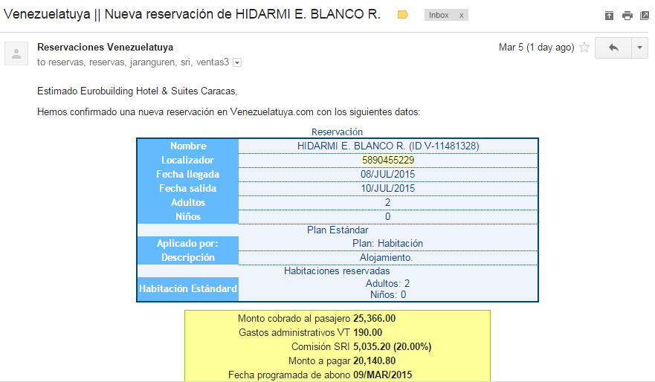
Email #2: Confirmación de Reservación al hotel
Cambiar el email a:
Venezuelatuya || SRI # Confirmación - Reservación de xxxxxxxxxxx
Actualmente se envía este email a este grupo de personas de Confirmación de la reservación:
reservas@hoteleuro.com,reservas@eurobuilding.com.ve,jaranguren@eurobuilding.com.ve

Slide 6
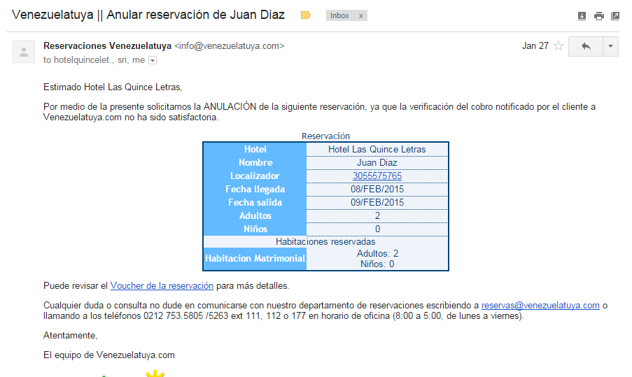
Email #3: ejm email de Anulación de Reservación -
Cambiar el email a:
Venezuelatuya || Anular Reservación de xxxxxxxxxxx – SRI # YYYYY

Slide 7
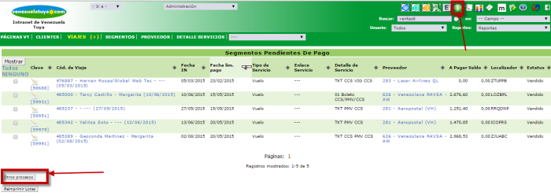
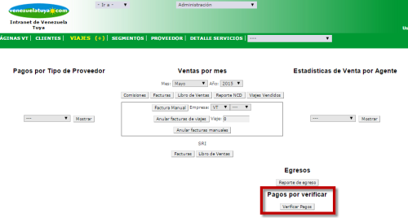
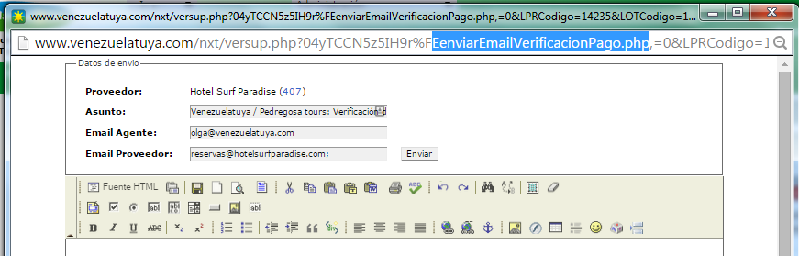
El Proximo email, pertenece a los procesos de ADMINISTRACION para todos los viajes - Se refiere a la notificación de los pagos realizados a los hoteles y posadas.
Se llega por aquí: dolar Verde – Otros procesos – Verificar Pagos, se completan los datos u el sistema CREA el email con el programa enviarEmailVerificacionPago.php

Slide 8
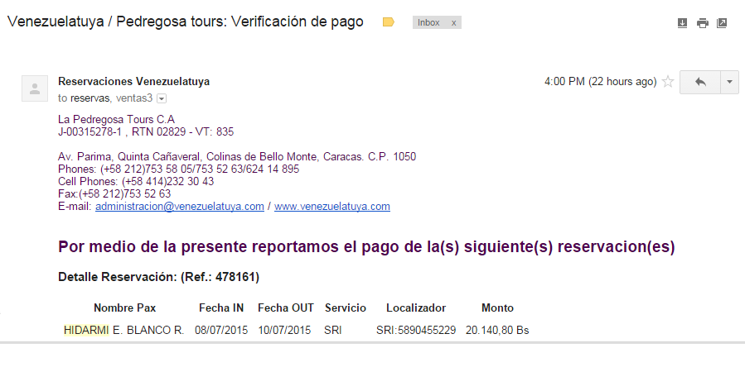
Email #4 : Notificación del Pago de Reservaciones
Venezuelatuya / Pedregosa Tours: NOTIFICACION de pago Pax xxx xxxx – Ref # xxxxxxx – Loc SRI#: xxxxxxxxx – (si existe el Loc)
Este email llega a: tabla PROVEEDORES “Email empresa” reservas@hoteleuro.com. Podemos incluir de una vez, un email especial para “Verificar Pagos”

Slide 9
Servicio Post Venta

Slide 10
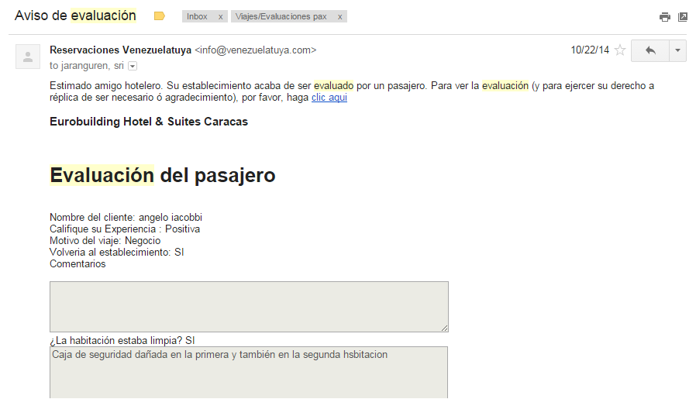
Evaluación del Pasajero (si escribió algo en el formulario)
Venezuelatuya / Pedregosa Tours: Aviso de Evaluación del Pax xxx xxxx– Loc SRI#: xxxxxxxxx
Evaluación del Pasajero – llega a “Email replica de encuesta”: jaranguren@eurobuilding.com.ve

